Slide 1
InfinityMirror
Project Presentation

Slide 2


Slide 3

Think outside of the box. Your creativity is not found in your comfort zone.
- John Di Lemme

Slide 4


Slide 5
Start
Begonnen met een werkende basis.
Namelijk de spiegels + LEDs.
Notes:
We zijn begonnen met een werkende basis,
1 spiegel die langs 1 kant reflecteerd + een gewone spiegel
Voor de gewone spiegel hebben we wel wat gezocht:
We wilden nameljk een buigende spiegel om leuke effecten te kunnen creëren > zoektoch naar dergelijke spiegel > opl: acryl spiegel (beter itt tot … of spiegel folie)

Slide 6
Uitbreiding
Toevoegen van effecten + LED-matrix
Schrijven van een client
Notes:
Nadat we de basis afgewerkt hadden zijn we begonnen met enkele leuke effecten in de LED strip te programmeren via de Arduino
Later hebben we een LED matrix gemaakt in karton om nadien definitief toe te voegen aan de Infinity mirror
Ondertussen hebben we ook de RF chips voor Arduino uitgepluisd voor draadloze communicatie tussen Spiegel en client, ook dan de client beginnen te schrijven die serieel effecten kan aanpassen

Slide 7
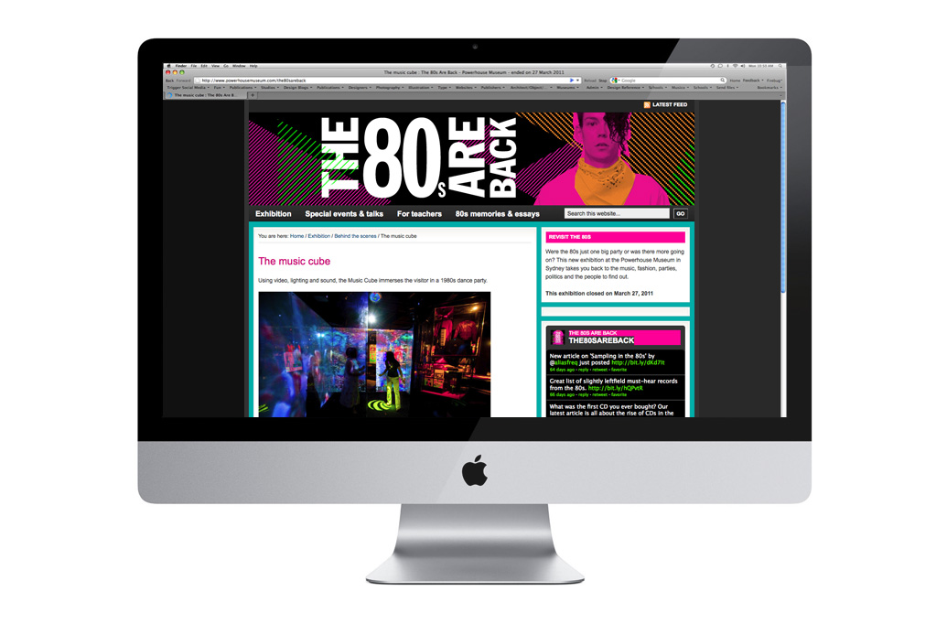

Slide 8

Notes:
NOG ENKELE FOTO’S PLAATSEN

Slide 9
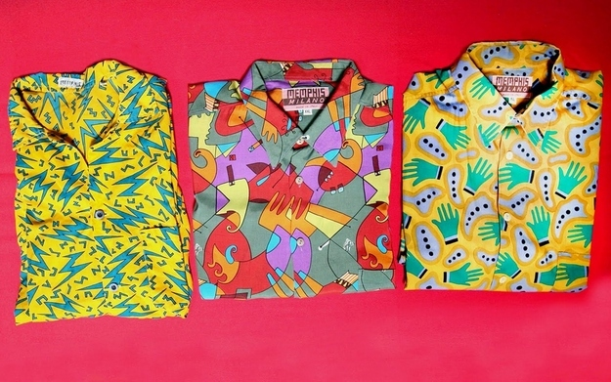

Slide 10
360°
Volledige omdraai! (later hier meer over)
Schrijven van een Android app.
Notes:
Wegens technische redenen hebben we alles omgedraaid, een volledige 360 gemaakt zodat het verdere verloop makkelijker ging gaan voor ons. Maar hier meer over in het technische deel
Er is hier dan ook een Android applicatie bijgekomen die de LED-matrix aanstuurt aan de hand van binnenkomende notificaties > ook kan je de effecten regelen van de LED-strip >> op deze manier is het een interactieve Infinity Mirror

Slide 11
Afwerking
Code proper gezet + bug fixes
Documentatie & presentatie gemaakt.
Notes:
De laatste stap in het project was de afwerking van de spiegel > we hebben vooral de code geoptimaliseerd en proper/begrijpbaar gezet + dingen getest en dus ook bugs opgelost
Dan hebben we ook nog de documentatie geschreven en de presentatie gemaakt

Slide 12
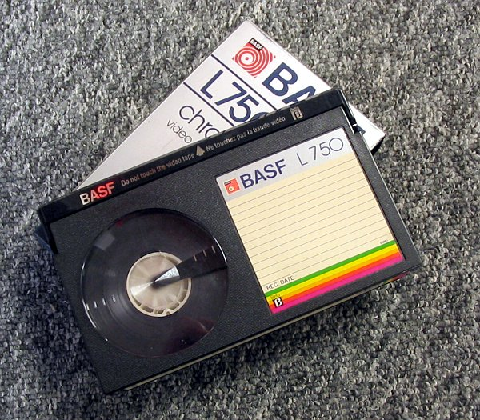
Notes:
SCREEN SHOTS VAN DE APP

Slide 13
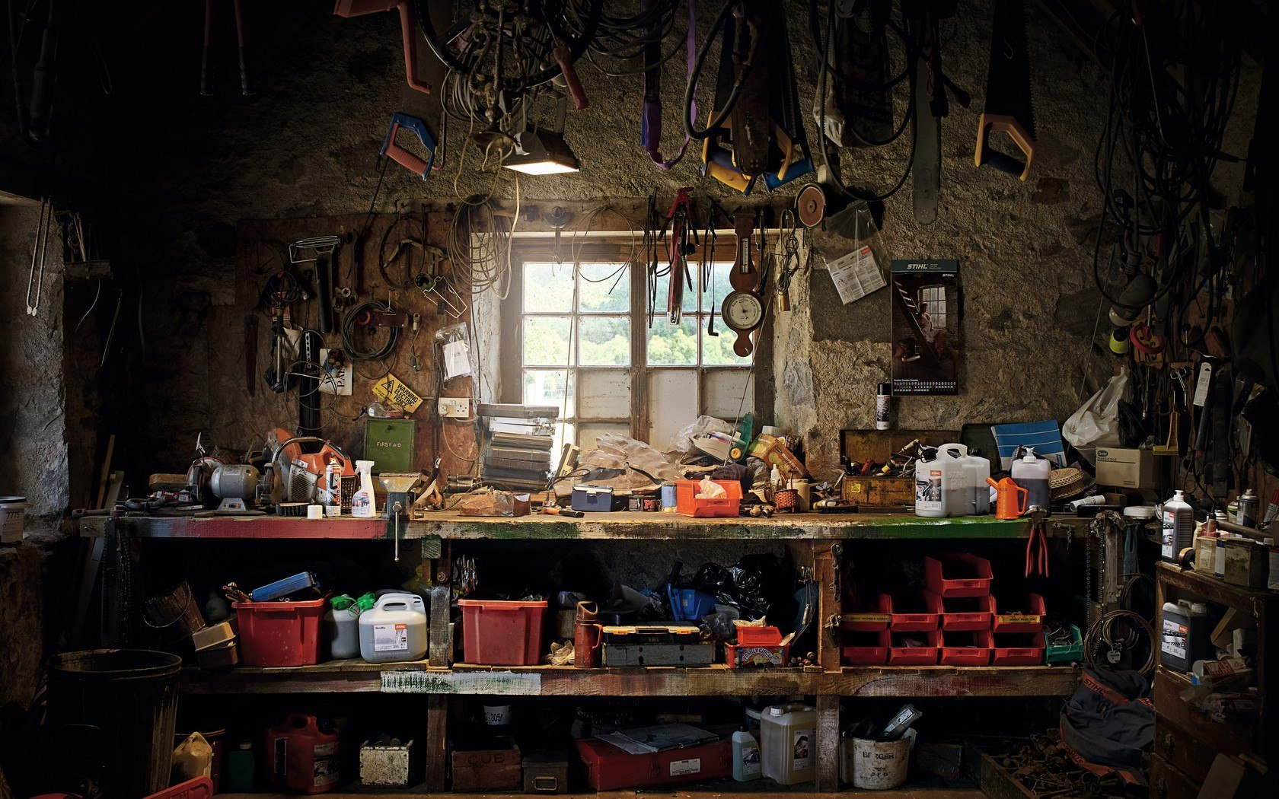
Notes:
Technisch gedeelte

Slide 14
The technical progress involves three elements: knowledge, energy and materials.
- George Paget Thomson
Notes:
We hebben zoveel mogelijk gebruik gemaakt van bestaande dingen/materialen die we al hadden

Slide 15
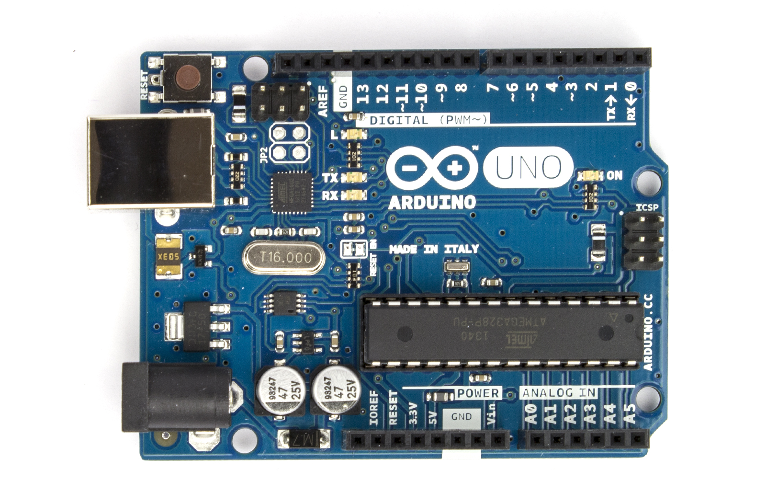
Arduino Uno R3
Notes:
Zoals eerder gezegd waren er enkele technische problemen. We waren begonnen met de development op een Arduino Uno, maar hier kan je maar op 1 thread werken. Om de LED-matrix aan te sturen + LED-strip moesten we op meerdere threads kunnen werken. Ook moesten we werken met 2.4GHz NRF24l01 modules werken om draadloos dingen van de Client (toen nog een PC programma) door te sturen naar de arduino, Dit was echter niet zo doenbaar en kon stukken makkelijker opgelost worden

Slide 16
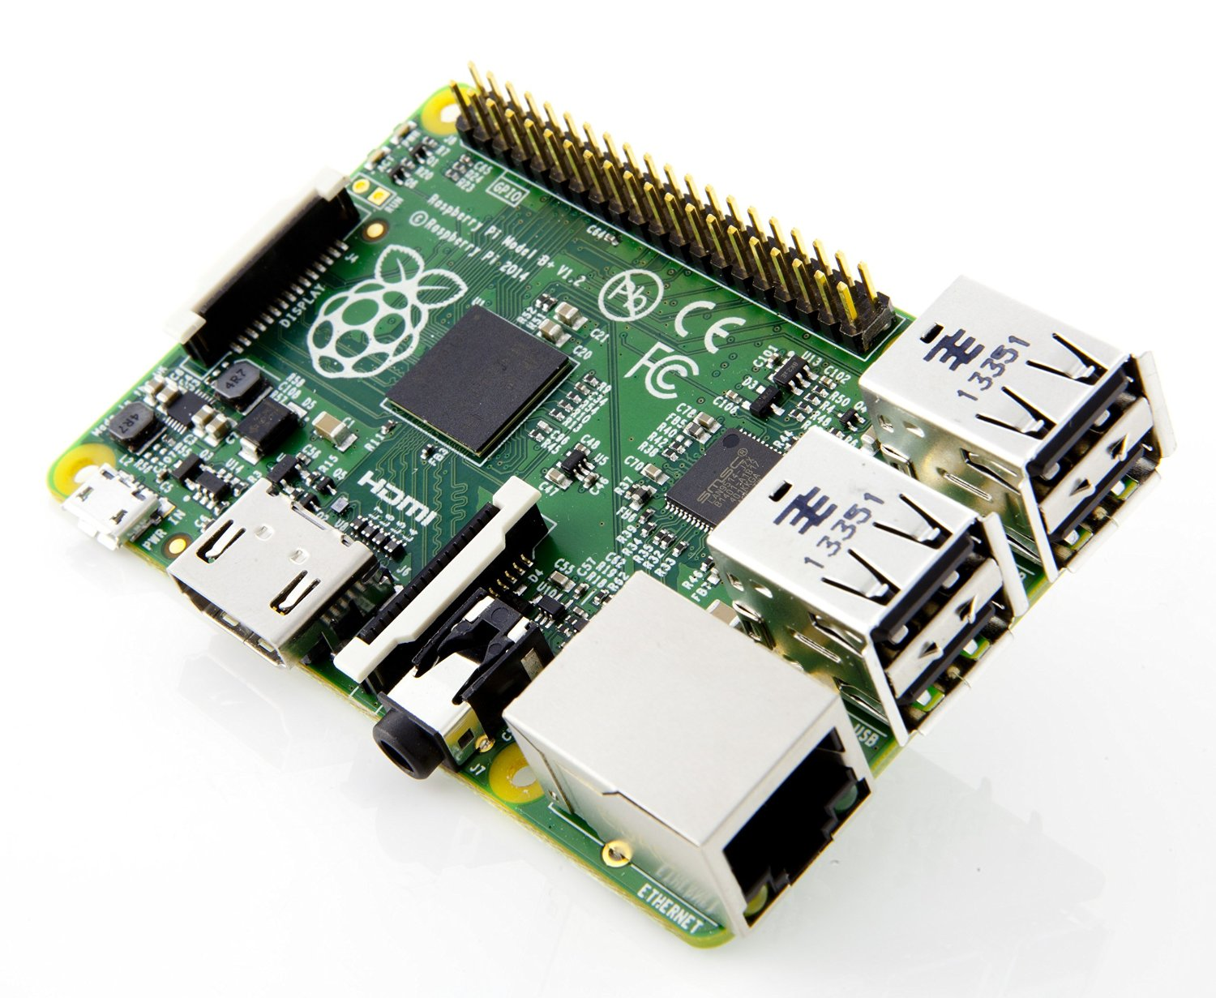
Raspberry Pi B+
Notes:
Vandaar dus onze omschakeling naar de Raspberry Pi. Deze kan wel multi threading aan + heeft een ethernet aansluiting. Deze laatste zorgt ervoor dat we een server met API konden draaien op de Pi waardoor de cliient in rechstreeks contact staat met de spiegel. Dankzij deze API kan je verschillende clients schrijven die met de Infinity Mirror kunnen communiceren. Dit laat toe om zonder veel problemen meerdere personen te laten verbinden met de tafel, of zelf van de andere kant van de wereld via een webpagina je spiegel kan besturen. Dit in tegenstelling tot de RF modules die voordien zouden gebruikt worden.

Slide 17
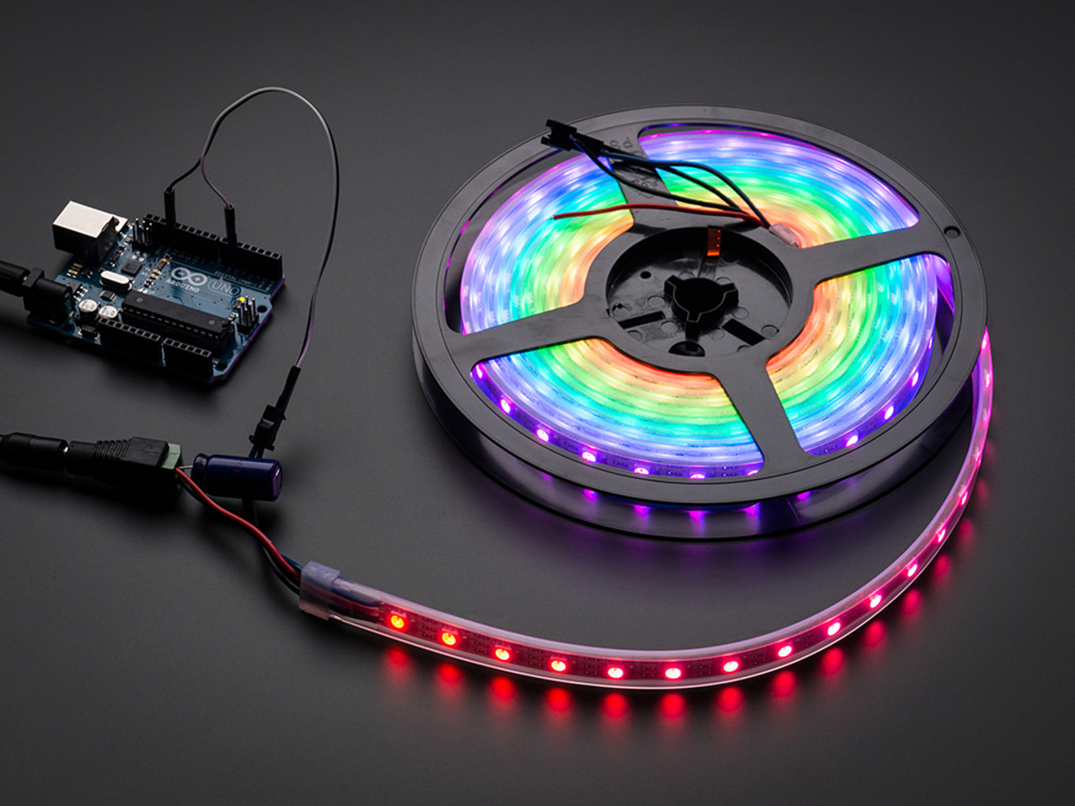
LED-strip (WS2801)
Notes:
De binnenkant van de Infinity mirror is bekleed met een LED strip (ongeveer 56 LEDs in totaal). De LEDstrip werkt met het WS2801 protocol en is redelijk eenvoudig in gebruik

Slide 18
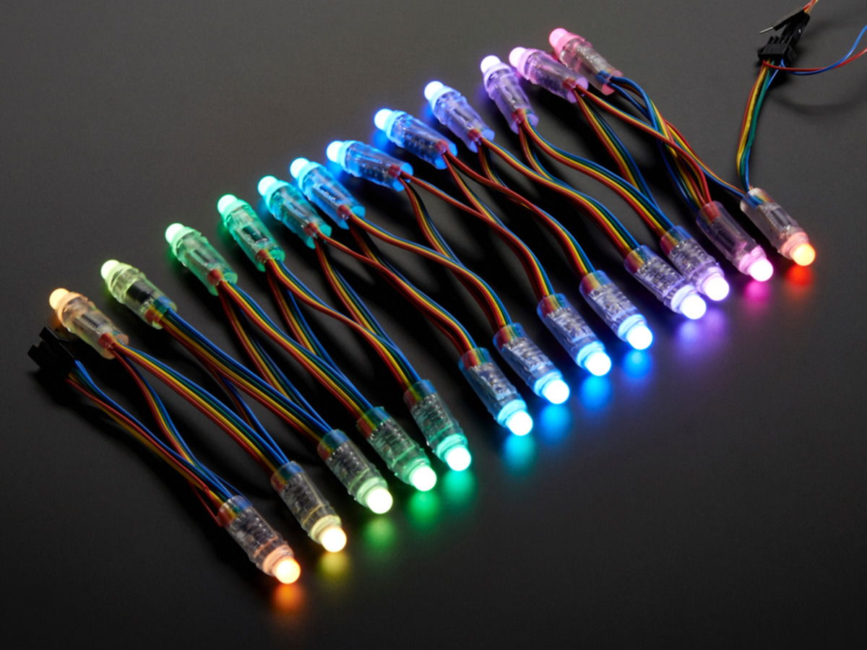
LEDs (WS2811)
Notes:
Er zijn 25 LEDs die in onze zelf gemaakte LED matrix opbouwen. Ze werken ook volgens hetzelfde protocol als de led strip

Slide 19


Node.js (backend) + Android (frontend)
Notes:
Er draait een Node.js server op de Raspberry Pi. Deze stuurt zowel de matrix als stip aan. Een API zorgt ervoor dat je via HTTP GETs en POSTs met de Infinity Mirror kan communiceren. Als client hebben we voor een Android applicatie gekozen die notificaties naar de Pi pushed. Je kan in de app kiezen welke notificaties doorgestuurd moeten worden.

Slide 20
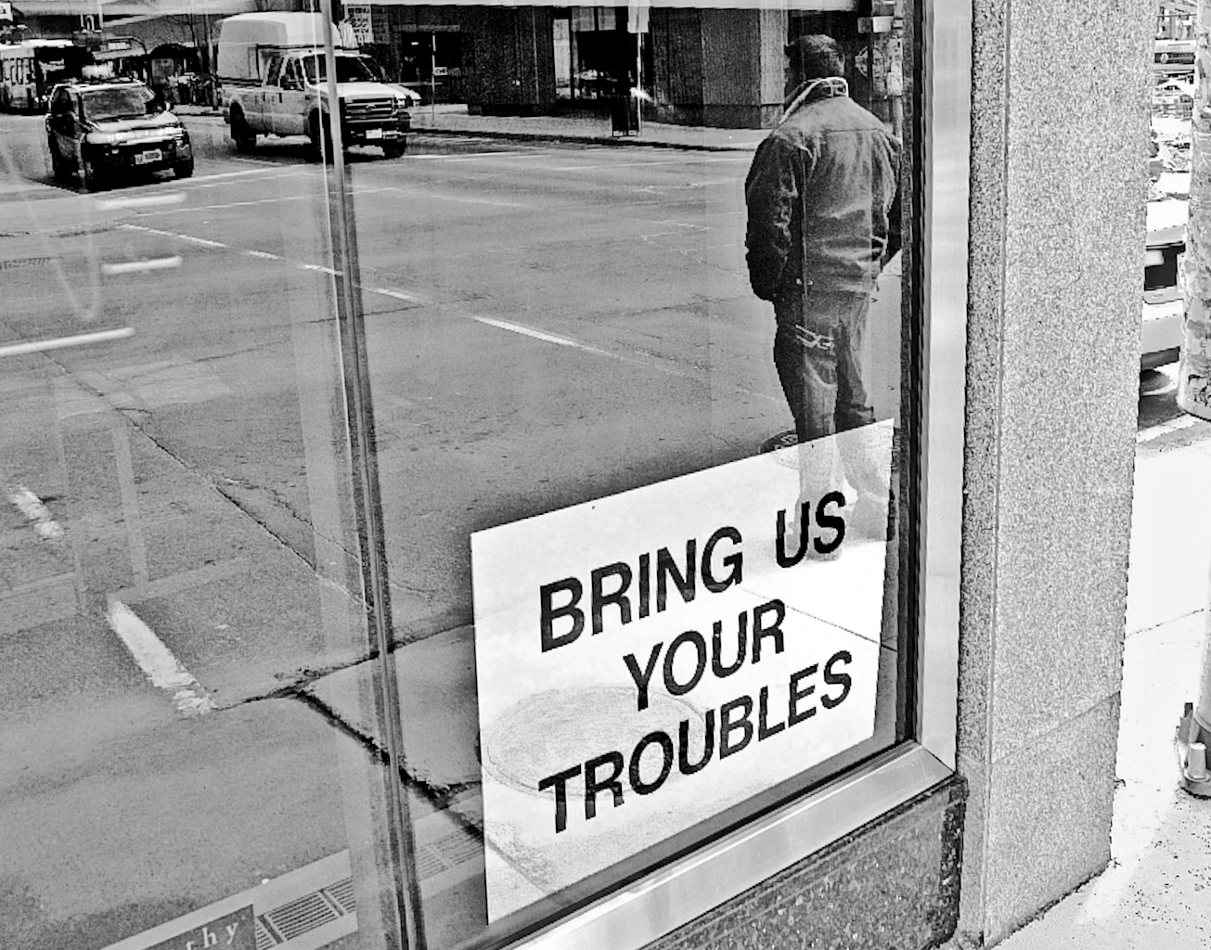
Notes:
We hebben eigenlijk niet zoveel problemen gehad gedurende het volledige verloop van dit project

Slide 21
Vooral problemen gehad met
Tijd + planning
Notes:
Er waren dit semester redelijk veel projecten. Het was echter niet zo gemakklijk om een goede planning te maken. We hebben toch wel alles zonder probleem kunnen afwerken. Maar mits meer tijd zouden we de tafel mooier gemaakt kunnen hebben en meer op de afwerking kunnen letten.

Slide 22
Vooral problemen gehad met
Samenwerken
Notes:
Vanwege de grote afstand tussen ons beiden was het niet altijd makkelijk om samen te werken. Ook liet het materiaal dat we gebruikten niet meteen toe om thuis van op afstand samen te werken aan het project

Slide 23
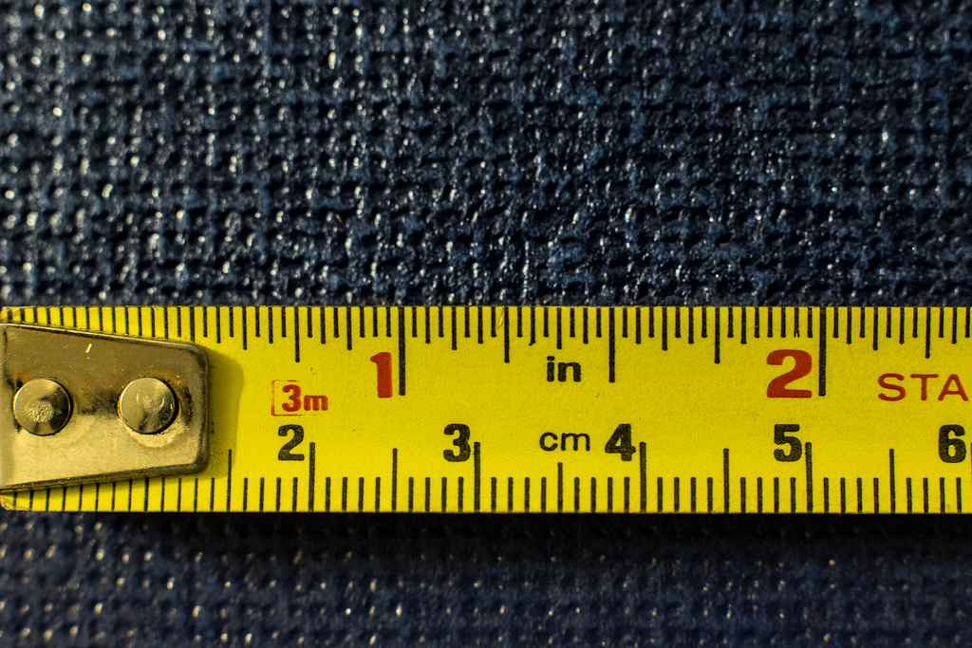
Notes:
Uitbreiding

Slide 24
Website
Beter LED-matrix
Eigen figuren
Eigen notificaties
Fijnere afwerking
*Wegens de feestdagen
Notes:
Website: via een online platform de tafel kunnen besturen (aan zetten/uitzetten/kleuren kiezen, …)
Een betere LED matrix met meerdere LEDs zodat je figuren kan maken met een hogere resolutie
Mogelijkheid om via de app zelf figuren te tekenen voor in de matrix
De app uitbreiden zodat de gebruiker zelf applicaties kan toevoegen waarvan hij/zij notificaties wil van zien
Zoals eerder al gezegd zouden we voor een fijnere afwerking zorgen. Zodat het dus op iets minder amateurisch knutsel werk lijkt

Slide 25
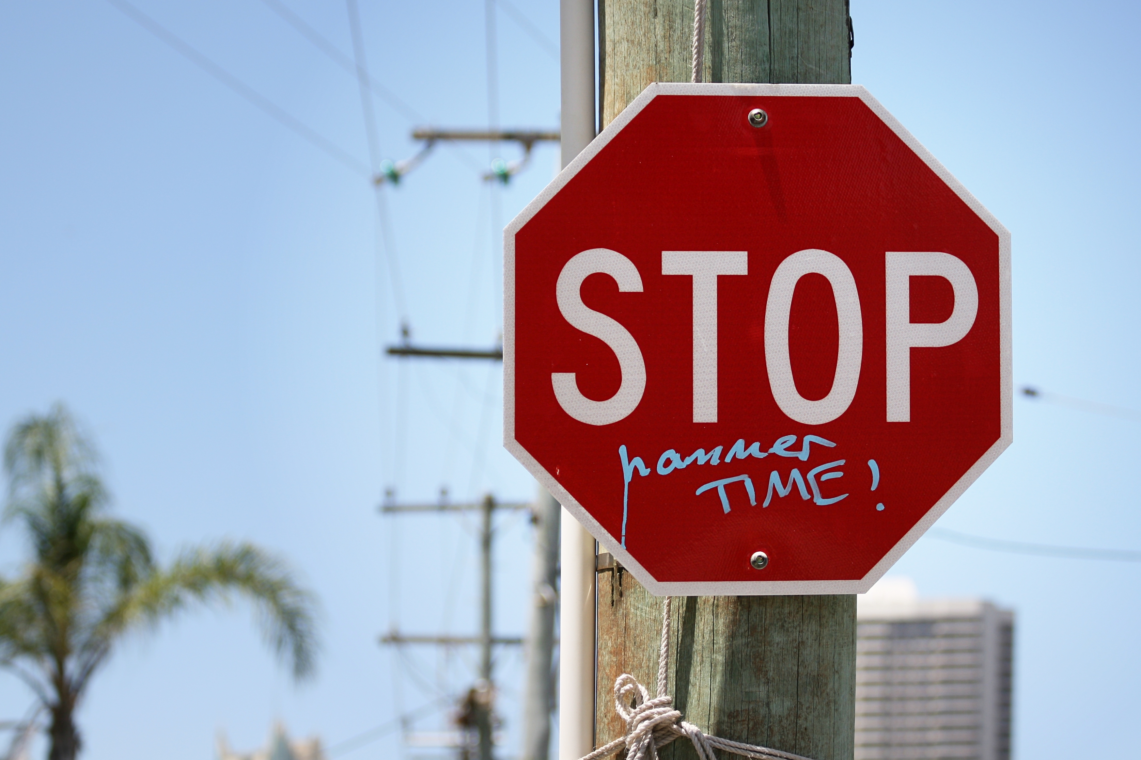
Demo

